Slide 1
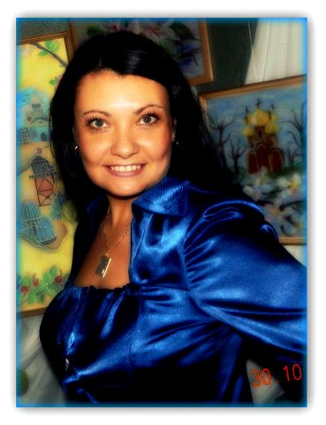
МБДОУ- детский сад №7
ПОРТФОЛИО
Воспитателя
Ревич Ирины Александровны

Slide 2
Информация
о педагоги
Образование:
13 июня 2002г. - Новокузнецкий педагогический колледж№2
«Воспитатель дошкольного возраста»;
Трудовой педагогический стаж работы в данном МБ ДОУ:
9лет первая квалификационная категория
Повышение квалификации
21 января - 13 марта 2008гг. – МОУ ДПО «Институт повышения квалификации»: тема «Психолого-педагогические и методические аспекты дошкольного образования в современных условиях» 144ч.;
30 .01 – 15.02.2013гг. ГОУ ДПО(ПК)С «Кузбасском региональном институте повышении квалификации и переподготовки работников образования» по образовательной программе «Организация и содержание образовательного процесса в современном ДОУ» 102ч.;

Slide 3
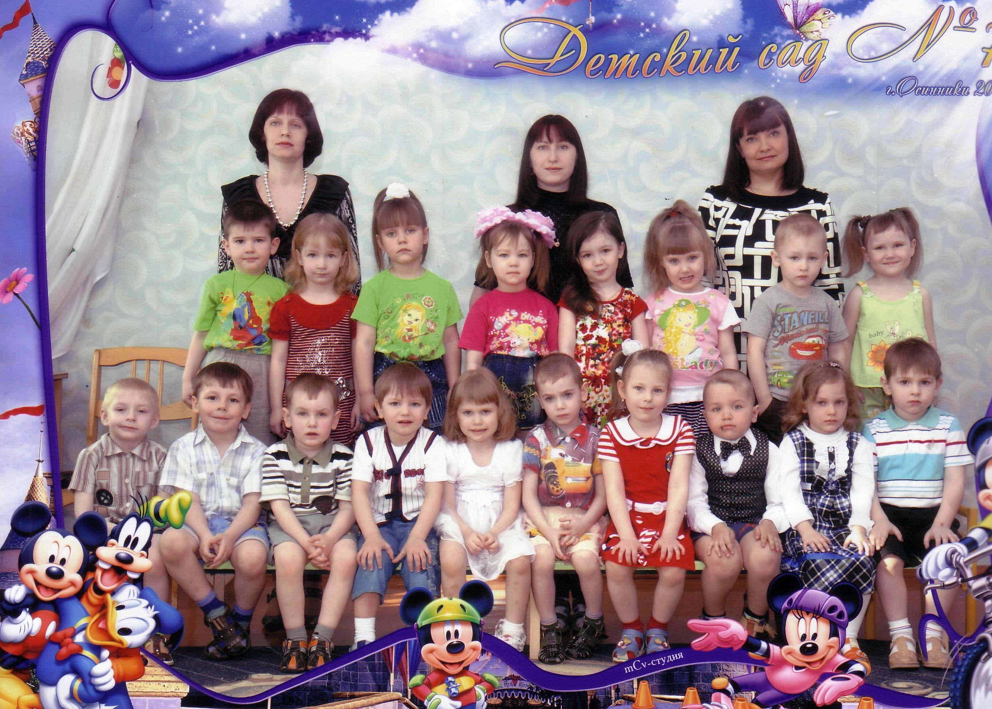
Педагогическое кредо воспитателя
«У каждого ребенка в глубине спрятаны серебряные колокольчики.
Надо их только отыскать, затронуть, чтобы они зазвенели веселым добрым звоном, чтобы мир ребят стал светлым и радостным».

Slide 4
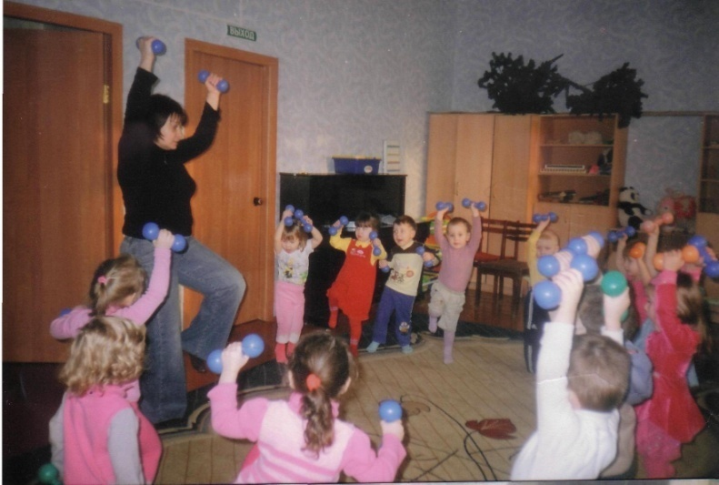
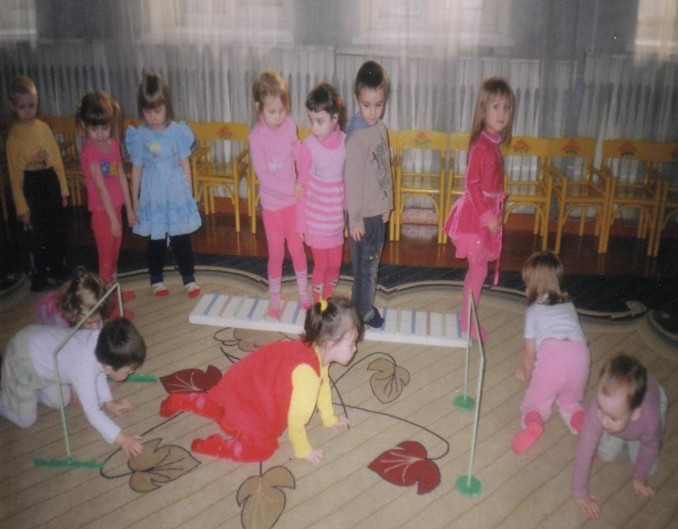
ЭССЭ ОБО МНЕ
Улыбнулась мне в жизни удача,
Благодарна за это судьбе.
Знаю я, не могло быть иначе
В этом мире, на этой земле.
Ведь профессий так много на свете
Важных, нужных и трудовых,
Но меня привлекают дети,
И не мыслю я жизни без них.
Девятый год я прихожу в детский сад. И когда вижу улыбки детей и счастливые лица их родителей, то хочется верить, что отдавая частицу себя, вкладывая частицу своей души и своего сердца в каждого ребенка, я делаю этот мир добрее и лучше…
Почему я выбрала профессию педагога? Этот вопрос я задаю себе постоянно. Отчасти потому, что воспитание – постоянный поиск, романтика, никакого покоя и застоя.

Slide 5
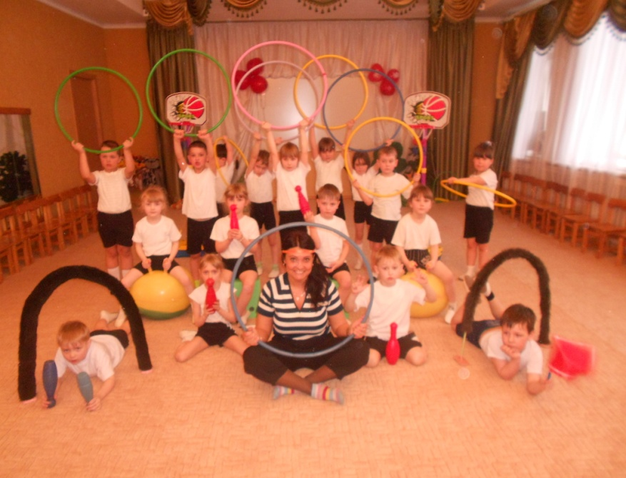
Что удерживает меня в ней? Любопытство детских глаз, которые видят в тебе целый мир, пока еще такой не понятный для них, но интересный и заманчивый, или эта особая атмосфера детства, в которую хочется возвращаться снова и снова?
Жизнь человека в обществе начинается с детского сада, и именно поэтому основы общественных отношений, заложенные воспитателями, выступают определяющими в дальнейшем развитии ребенка. Свою жизнь я хочу посвятить детскому саду, так как считаю профессию воспитателя - одной из благородных и нужных людям. Воспитатель, выбирая эту профессию, должен в первую очередь любить детей, тогда и он, и дети будут счастливы.
Воспитателю необходимы разнообразные знания, чтобы удовлетворять любознательность современного ребенка, помогать познавать окружающий мир.
Воспитатель должен уметь всё - играть, рисовать, клеить, мастерить, петь, танцевать, общаться с детьми, работать с родителями и прочее… Чем больше воспитатель знает и умеет сам, тем больше знают и умеют его воспитанники.
Жизнь детей в детском саду должна быть праздником. Помимо программных мероприятий всегда стараюсь провести ряд маленьких праздников, интересных развлечений.

Slide 6
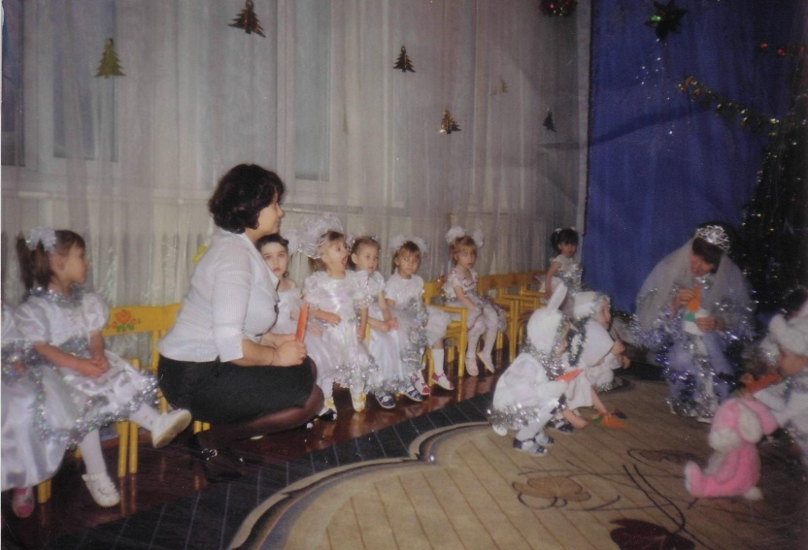
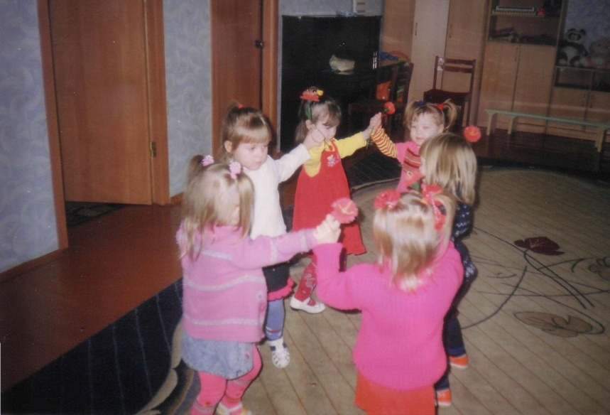
День за днем мы вместе идем по тропе знаний, на которой они начинают различать добро и зло, познают себя и окружающий мир, а я беспрестанно учусь у них преданности, искренности, открытости, любви.
Секрет их чистой любви прост: они открыты и простодушны, и для меня лучшая награда – их радостные улыбки и слова: «Вы завтра придете снова? »
Любить – значит жить жизнью того кого любишь. В этих словах и заключается смысл моего ежедневного прихода в детский сад к детям. Я – счастливый человек! Люблю детей, думаю о них, забочусь – это самое прекрасное чувство. Уча других, учусь сама.
Верю в талант и творческие силы каждого ребенка.
Я горжусь своей профессией, тем, что детство
проживаю постоянно.

Slide 7
МОИ ПРЕОРИТЕТНЫЕ НАПРАВЛЕНИЯ В РАБОТЕ
Приоритетными направлениями в моей работы воспитателя являются: физическое, художественно-эстетическое развитие детей.
Реализация новых требований к качеству пристальное внимание к физическому воспитанию, результативность которого достигается благодаря использованию всей системы средств - это оздоровительные силы природы, гигиенические факторы, физические упражнения.
В работе с детьми используются разнообразные формы физкультурных занятий: сюжетные, игровые, тематические, комплексные, развивающие занятия.

Slide 8
Цель:
Создание положительного настроения у детей младшего возраста;
Способствовать благоприятной адаптации в детском саду
Обеспечивать физическое развитие детей
Способствовать развитию самостоятельности, овладению разнообразными способами действий, приобретение навыков самообслуживания, игровой деятельности и общения;
Воспитывать доброжелательное отношение детей к окружающему, взрослым и к друг другу.

Slide 9
Моя
Методическая копилка
1. Открытое занятие «Слушаем сказку мужик и медведь»;
2. Открытое занятие «Путешествие в зеленую страну»;
3. Открытое занятие «Кузнечик в гостях . Знакомство со звуком Ч»;
4. Занятие развлечение по физическому воспитанию «В гостях у белки»

Slide 10
Участие в методической
работе
№ п/п | Городской педагогическое сетевое сообщество , название выступления | Дата проведения
1 | Речевое развитие : «Никто не забыт и ничто не забыто2 | 04.12.2012г.
2 | Речевое развитие: «Автоматизация группы свистящих звуков» | 26.02.2014г.
3 | Познавательному развитию: «Что? Где? Когда?» | 2014г.

Slide 11
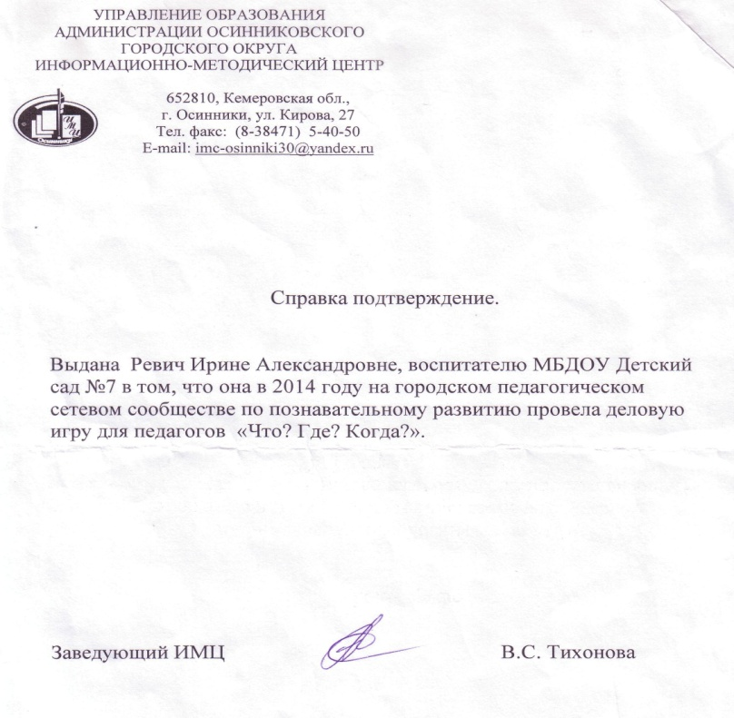
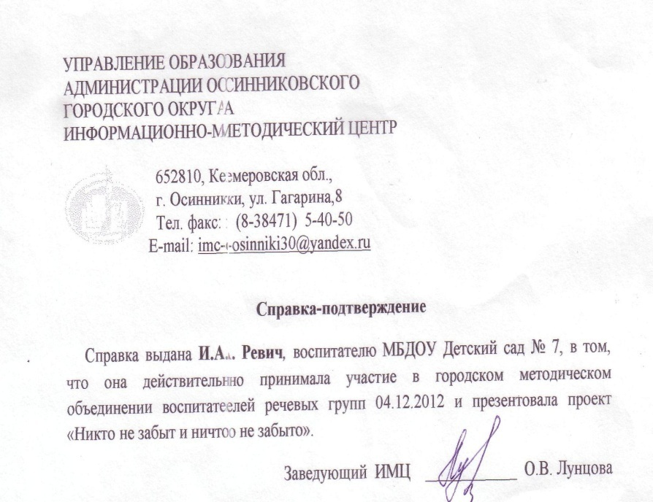
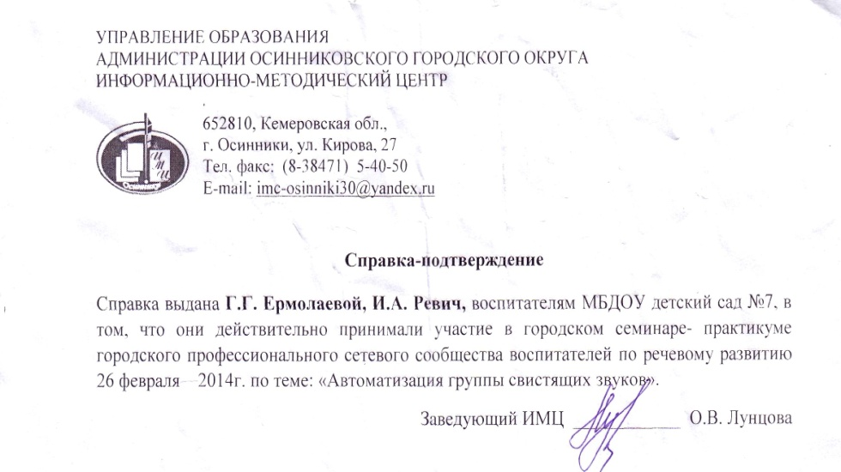

Slide 12
Мои достижения
№ п/п | Названия мероприятия (конкурса) Названия работы | Достижения | Уровень участия
1 | МБДОУ Детский сад № 7 «Василек» комбинированного вида Осинниковского ГО»: Лауреатам областного конкурса «Планета детства – 2012» в номинации «Развлечение для детей раннего и дошкольного возраста»; | Диплом | областной
2 | ОГИБДД Международного отдела МВД России по г.Осинники управление образования администрации Осинниковского городского окр. За 1место городском конкурсе по профилактике детского дорожно-транспортного травматизма среди воспитанников ДОУ «Правила дорожного движения» | Грамота | городском
3 | МБД ОУ Детский сад №7 «Василек», за участие в конкурсе «Огород на окне» в номинации «Колорит сибирской деревни» | Благодарность | внутри сада

Slide 13
№ п/п | Названия мероприятия (конкурса) Названия работы | Достижения | Уровень участия
4 | ОГИБДД ОМВД России по г. Осинники УОА Осинниковского городского округа . За творческий подход и активное участие в гор. Конкурсе на лучшую новогоднюю игрушку среди воспитанников ДОУ «Дорожные знаки на новогодней елке» | Грамота | Городской
5 | Департамент образования и науки Кем. Обл. ГАОУ ДОД КО «Областной центр детского (юношеского) технического творчества и безопасности дорожного движения» «Знаки дорожного движения» | Благодарственное письмо | Областной
6 | Межшкольный конкурс творческих работ для обучающихся, посещающие занятие по ОПК в МБОУ «ООШ №13 «Небесный покровитель Александр Невский» | Почетная грамота | межшкольный

Slide 14
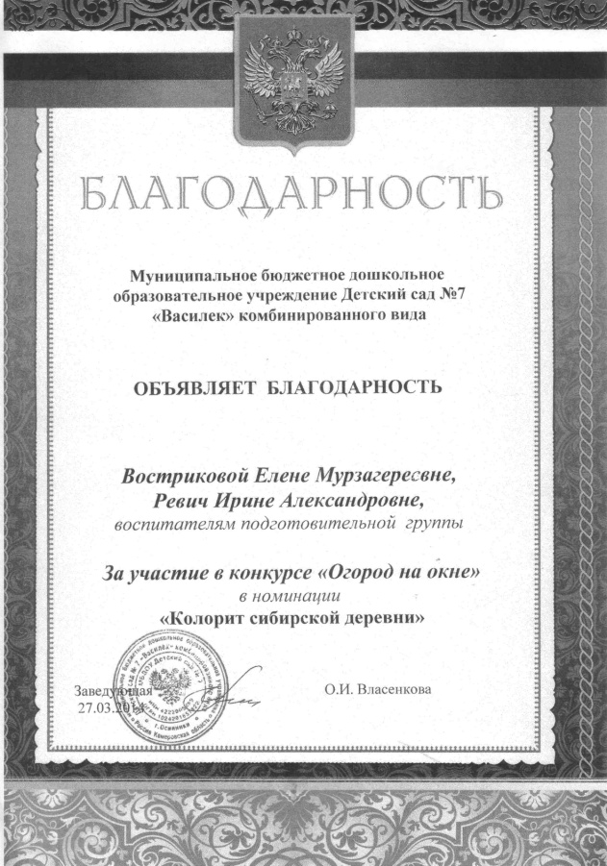
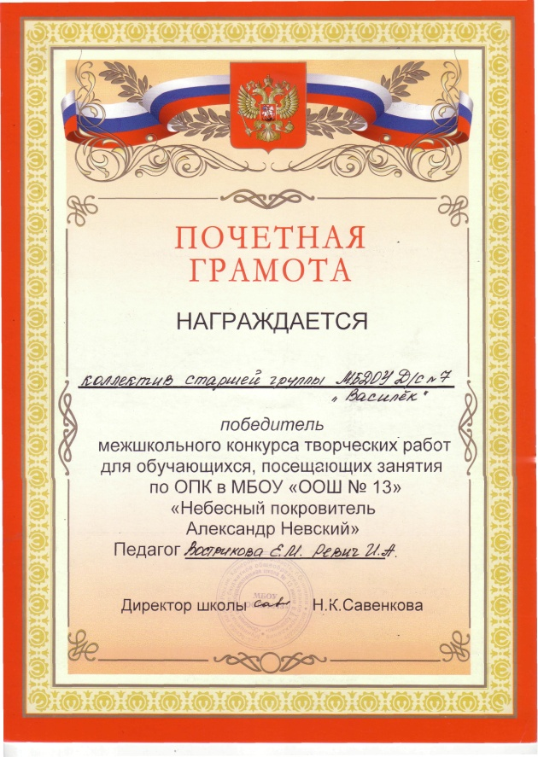

Slide 15
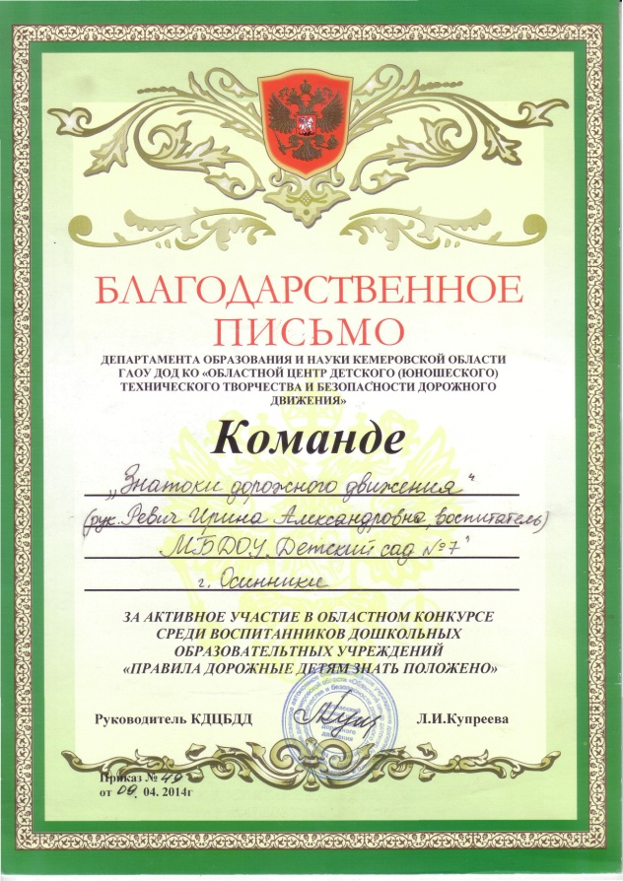
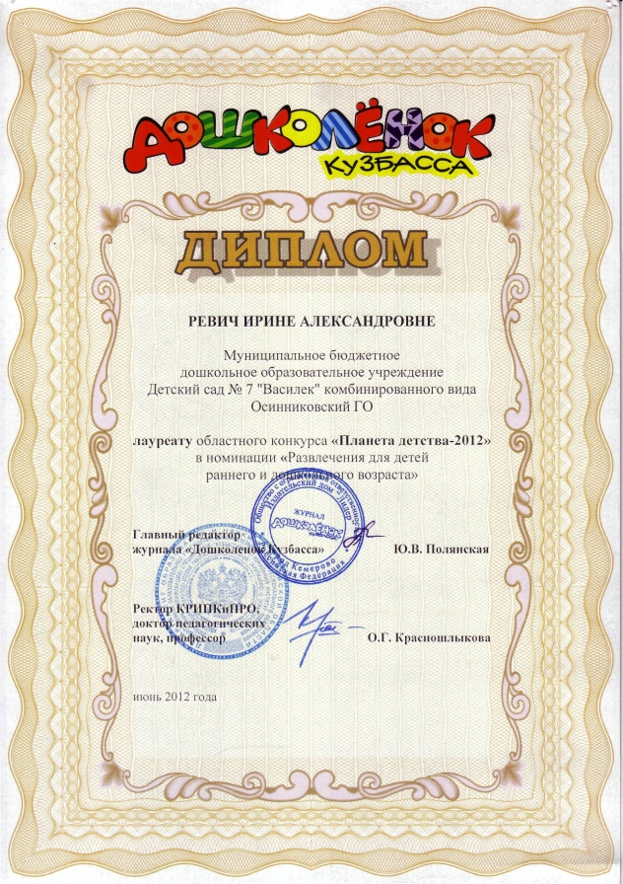

Slide 17
Достижение воспитанников
№ п/п | Названия конкурса Название работы | Ф.И. ребенка | Достижения | Уровень участия
1 | Сертификат участника Международного конкурса художественного творчества «Птицы поднебесья» | Лыткин Илья | Сертификат | международный
2 | Сертификат участника Международного конкурса художественного творчества «Птицы поднебесья» | Дрыгин Кирилл | Сертификат | Международный
3 | Сертификат участника Международного конкурса художественного творчества | Лыткин Илья | Сертификат | Международный
4 | Грамота за участие межшкольном конкурсе творческих работ для обуч., посещающих занятия по ОПК в МБОУ «ООШ №13» «Небесный покровитель Александр Невский» | Дрыгин Кирилл | Грамота | межшкольная

Slide 18
№ п/п | Названия конкурса Название работы | Ф.И. ребенка | Достижения | Уровень участия
5 | Грамота за участие межшкольном конкурсе творческих работ для обуч., посещающих занятия по ОПК в МБОУ «ООШ №13» «Небесный покровитель Александр Невский» | Бочкарева Елизавета | Грамота | межшкольный
6 | Грамота за участие межшкольном конкурсе творческих работ для обуч., посещающих занятия по ОПК в МБОУ «ООШ №13» «Небесный покровитель Александр Невский» | Олейникова Мария | Грамота | межшкольный
7 | Грамота за участие межшкольном конкурсе творческих работ для обуч., посещающих занятия по ОПК в МБОУ «ООШ №13» «Небесный покровитель Александр Невский» | Вальтер Ева | Грамота | межшкольный

Slide 19
№ п/п | Названия конкурса Название работы | Ф.И. ребенка | Достижения | Уровень участия
8 | За участие межшкольном конкурсе творческих работ для обуч., посещающих занятия по ОПК в МБОУ «ООШ №13» «Небесный покровитель Александр Невский» | Лыткин Илья | Почетная грамота | межшкольный
9 | В I всероссийском фотоконкурсе «Моя любимая игрушка» Название работы: «Я с другом Шариком» | Мазурина Катя | Диплом за I место | всероссийский
10 | В I всероссийском фотоконкурсе «Моя любимая игрушка» Название работы: «Я с другом Шариком» | Кулешов Артем | Диплом за II место | всероссийский
11 | V Всероссийский творческий конкурс на лучший рисунок «Я рисую олимпиаду» | Воронцов Кирилл | Диплом I степени | всероссийский

Slide 20
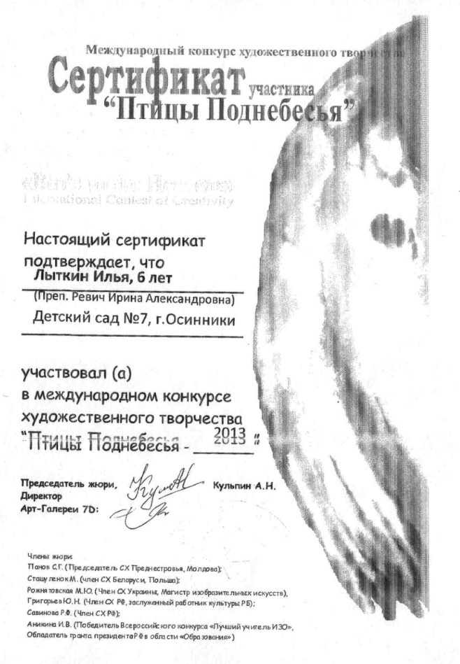
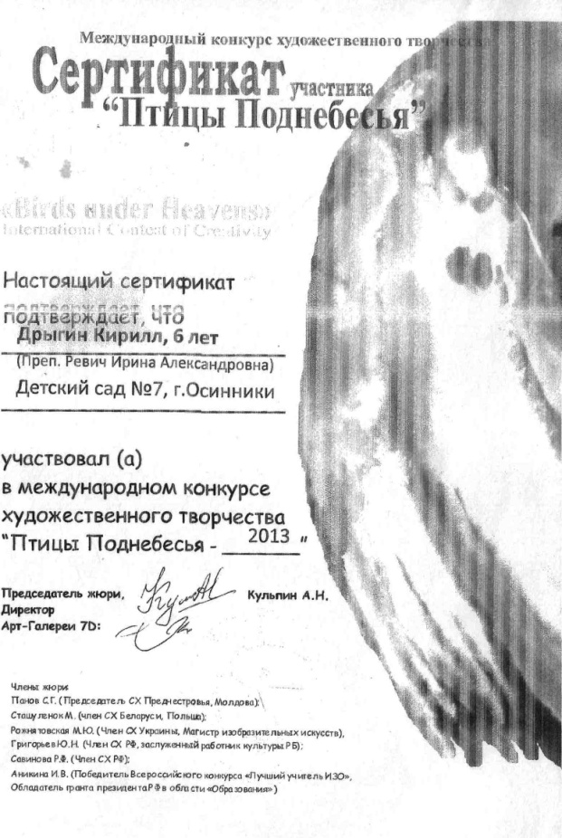
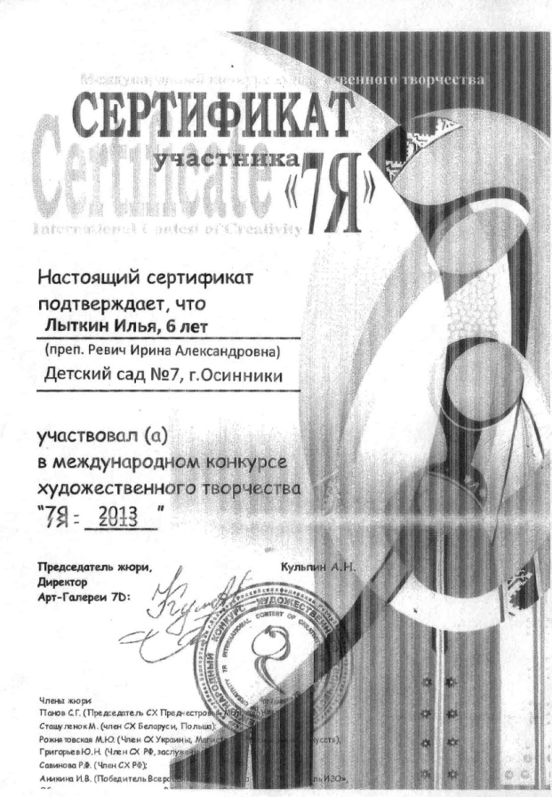

Slide 21
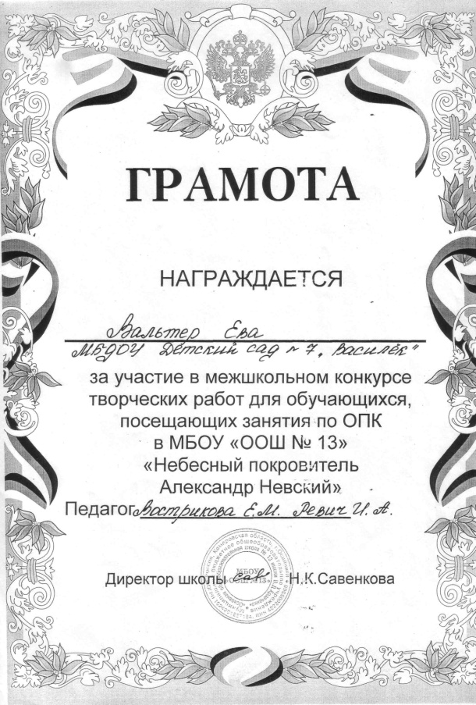

Slide 22
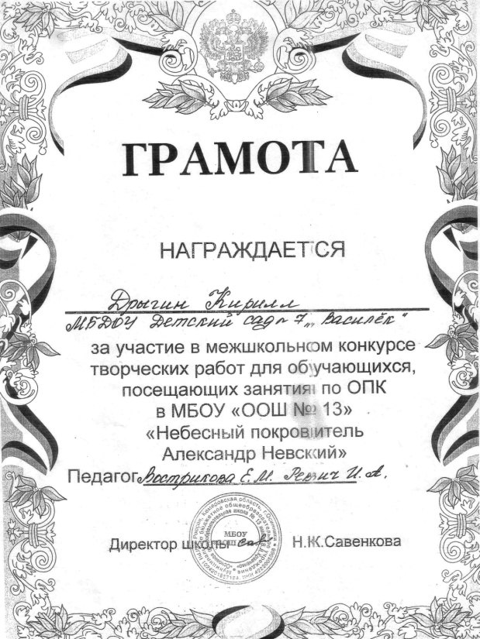
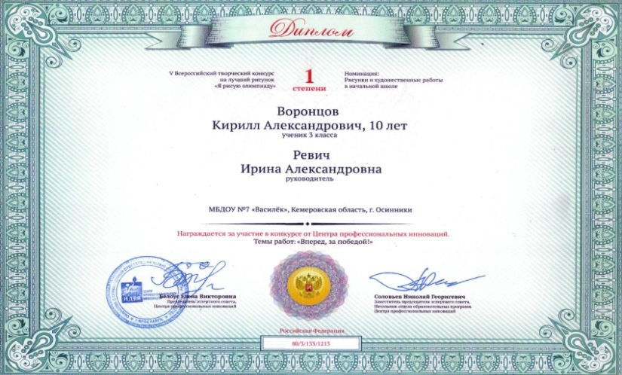

Slide 23
Самообразование
Учеб. год | Тема самообразования | Срок отчетности | Форма отчет. | Отметка о выполн.
2012-2013г. | «Проектная деятельность в детском саду» | 2013. | Проект
2013-2014г. | «Формирование воздушно струи у детей с общим недоразвитием речи» | 2014г. | Консультация для родителей
2014-2015г. | «Влияние мелкой моторики и пальчиковых игр на активную речь детей раннего возраста» | 2015г.
2015-2016г. | «Развитие сенсорных способностей детей младшего возраста через познавательно- игровую деятельность» | 2016г. | Консультация для родителей

Slide 24
Повышение квалификации
Учеб. год | Курсы повышения квалификации, семинары (указать вид, тему) | Место обучения | Колво часов | Планируемые курсы (год)
2008гг | тема «Психолого-педагогические и методические аспекты дошкольного образования в современных условиях» | МОУ ДПО «Институт повышения квалификации» | 144ч.
2013г | по образовательной программе «Организация и содержание образовательного процесса в современном ДОУ» | ГОУ ДПО(ПК)С «Кузбасском региональном институте повышении квалификации и переподготовки работников образования» | 120ч.;

Slide 25
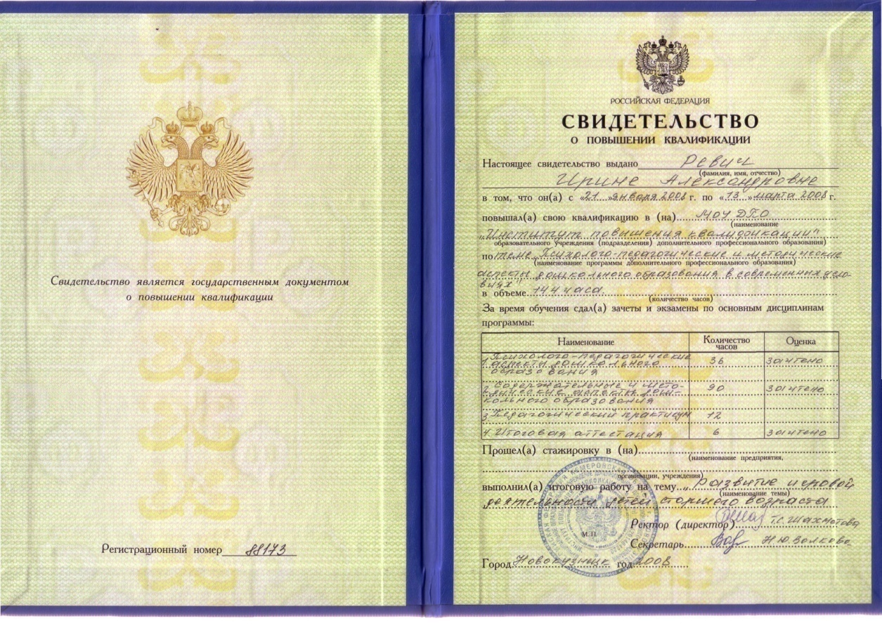
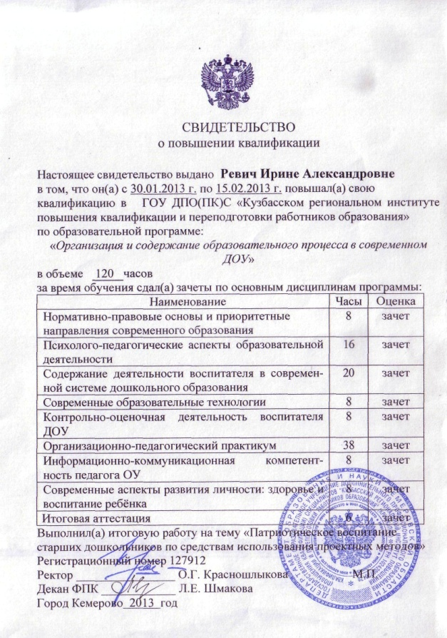

Slide 26
АТТЕСТАЦИЯ
Учеб. год | Имеющая квалификационная категория | Присвоенная квалификационная категория | Дата аттестации | Срок следующей аттестац (год, кат.)
2002 | Диплом «Воспитатель дошкольного возраста», специальность «Дошкольное образование» | Вторая квалификационная категория | 30.04.2010 | 5
2010 | Вторая квалификационная категория | Первая квалификационная категория | 27.02.2013 | 5

Slide 27
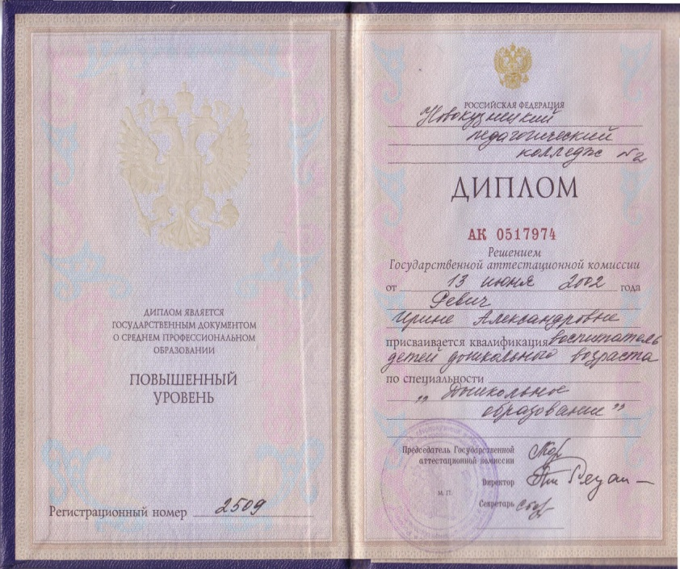
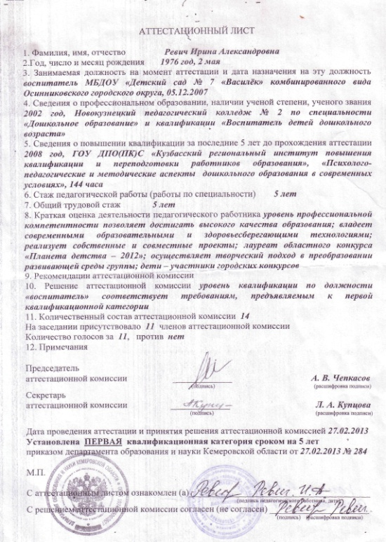
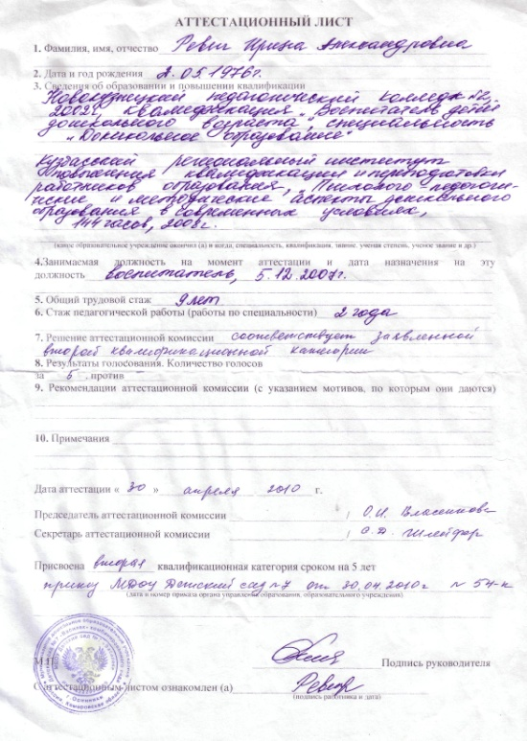

Slide 28
Самоанализ
Цель моей педагогической деятельности - создание благоприятных условий, обеспечение ребенку возможности радостно и содержательно проживать дошкольные годы;
обеспечение охраны и укрепления его здоровья (как физического, так и психического) ;
формирование активного и бережно-уважительного отношения к окружающему миру;
приобщение к основным сферам человеческой культуры (труду, знаниям, искусству, морали).
Владею современными образовательными технологиями: здоровьесберегающими, игровыми (непосредственная образовательная деятельность, утренняя гимнастика, развлечения, труд, прогулка, повседневная бытовая деятельность, проблемного обучения (создание проблемных ситуаций, в результате чего ребенок получает знания. Формирую привычку у детей к здоровому образу жизни. Использую закаливающие процедуры: «дорожки здоровья», физические упражнения после сна, воздушные и солнечные ванны, а так же дыхательную гимнастику.

Slide 29
Проблема развития связной речи детей хорошо известна широкому кругу педагогических работников. Давно установлено, что в дошкольном возрасте проявляются существенные различия в уровне речи детей. На сегодняшний день - образная, богатая синонимами, дополнениями и описаниями речь у детей дошкольного возраста – явление очень редкое. В речи детей существуют множество проблем. Учитывая, что в данное время дети перенасыщены информацией, необходимо, чтобы процесс обучения был для них интересным, занимательным, развивающим.
Использую речевые игры, настольно-печатные игры, которые помогают детям научиться классифицировать предметы, развивать речь, зрительное восприятие, образное и логическое мышление, внимание, наблюдательность, интерес к окружающему миру, навыки самообслуживания.
Воспитатель – речевой образец для детей, это обусловлено своеобразием их восприятия. Профессиональным долгом считаю непрерывное совершенствование своей речи по следующим критериям:

Slide 30
• Правильность – соответствие речи языковым нормам;
• Точность;
• Чистота;
• Логичность – смысловая связь компонентов речи и мысли;
• Выразительность – эмоциональное использование речи;
• Богатство – использование всех единиц речи;
• Понятность – соответствие речи возрастным особенностям собеседников;
• Темповое соответствие
С детям в группе я показываю: настольно кукольные театры, пальчиковые театры и.т., что дает мне возможность вызвать у детей интерес к понравившемуся произведению, закрепить диалоги персонажей, привить любовь к красивому русскому языку.
Сама с удовольствием участвую во всех праздниках, развлечениях, проводимых в детском саду, играю различные роли. Таким образом, систематическая работа по формированию связной речи у детей с использованием нетрадиционных приемов и методов, дидактических игр и упражнений, занимательного материала, наглядных пособий, совместной работой с родителями воспитанников дает свои результаты:
• Дети активнее стали работать на занятиях. У них сконцентрировались наблюдательность, внимание, память, усидчивость; повысилось творческое воображение, логическое и образное мышление.
• Дети научились правильно оформлять свою мысль в виде предложения

Slide 31
• дети преодолевают робость, застенчивость, учатся свободно держаться перед аудиторией. Кроме того, дети грамотнее говорят, замечают и исправляют ошибки в речи товарищей.
Постоянный анализ достижений воспитанников – обязательное условие моей работы. Диагностирование позволяет мне определить, удаётся ли решать в единстве задачи обучения, развития и воспитания, а так же позволяет определить пути в дальнейшей работе. Для успешного решения поставленных задач в группе создана комфортная обстановка, что позволяет детям свободно проявлять свои желания и развивать способности и интересы. Созданы условия для охраны и укрепления здоровья и физического развития детей. В группе есть спортивный уголок, где находится спортивный инвентарь, дидактические игры и приспособлениями для проведения физкультурно-оздоровительной работы.
Совместная работа с родителями воспитанников способствует тому, что в группе создана обстановка приближенная домашней, имеются все условия для разностороннего развития детей в соответствии с их возрастом.
Работу и общение с родителями понимаю как процесс сотрудничества, формирование единых интересов и потребностей между детским садом и семьёй
Таким образом, понимая значимость моей цели, системность,
последовательность в работе, созданные педагогические условия, использование эффективных форм работы с детьми, родителями, а так же рост моей профессиональной компетентности, творческого потенциала, способствуют реализации права детей на доступное, качественное образование, направленное на всестороннее развитие каждого ребенка.

Slide 32
Отзывы
коллег и родителей
Отзывы коллег
Ирина Александровна талантлива, энергична, артистична! Это все о ней! Но, самое главное это то, что она любит детей! Это человек, от которого исходит добро, искренность, свежие идеи. (Вострикова Е.М.)
Ирина Александровна человек добрый, отзывчивый, позитивный. Всегда поделится своим опытом. Оказывает коллосальную поддержку нам коллегам, усовершенствует свои знания, ищет новые методы и приемы в работе с детьми. Она активна, исполнительна, трудолюбива. (Гудкова Ю.Ю.)
Отзывы родителей
Ирина Александровна , добрая, отзывчивая. Она очень легко находит контакт с детьми, решает проблемные ситуации, возникающие у детей. Всегда доброжелательная и веселая, каждое утро она встречает наших детей с улыбкой и добрыми словами.(Мазурина О.А)

Slide 33
Спасибо за внимание!

